Slide 1
LÍPIDOS

Slide 2
Lípidos
Sustancias naturales, presentes en tejidos animales y vegetales
Insolubles en agua y solubles en solventes orgánicos (éter, benzol, cloroformo)
Compuestos por: C, H, O, N y P

Slide 3
Importancia
Principal reserva de energía
Fuente más concentrada de energía (aporta > E. que CHO)
Componentes de células y membranas biológicas
Sustratos de transporte en las reacciones enzimáticas
Transportadores de vitaminas liposolubles, participando también en su absorción
Fuentes de energía y ácidos grasos esenciales
Palatabilidad: mejora sabor y textura del alimento
Aislamiento y protección - función de transporte

Slide 4
FUNCIONES
Las funciones generales que desempeñan los lípidos son cinco:
como componentes estructurales de la membrana celular
depósito de reservas intracelulares
forma de transporte de combustible metabólico
aislante térmico y eléctrico
agente de protección de las paredes celulares de diversos organismos.
También existen algunas sustancias lipídicas que poseen una intensa actividad biológica, comprendiendo algunas vitaminas y precursores, así como cierto número de hormonas.

Slide 5
APORTE ENERGETICO
ELN = 4.3 (Kcal/gr)
CHO = 4.2 (4.1-4.4) Kcal/gr
PB = 5.7 (5.2-5.8) Kcal/gr
EE = 9.5 Kcal/gr (menos oxidados)
(2.25 veces más E. que CHO)

Slide 6
Clasificación
1) Origen
Vegetal:
a) Estructurales: - superficiales (ceras, ac. grasos y cutinas)
- de membrana (ppal/: glucolípidos y fosfolípidos)
b) Reserva: ppal/ aceites
Animal:
a) Estructurales: - fosfolípidos
b) Reservas: - grasas
c) Colesterol y sus ésteres: fracción lipídica no glicérida,
neutra, más importante de los tejidos animales

Slide 7
2) Estructura (Componentes del acido graso al ser disociado)
Simples: Esteres de ácidos grasos
a) Grasas: esteres de ácidos grasos con glicerol
b) Ceras: esteres de ácidos grasos con alcoholes monohidricos
Complejos: Esteres de ácidos grasos que contienen otros compuestos químicos además de los ácidos grasos y alcohol
a) fosfolipidos
b) glucolipidos (glucoesfingolipidos)
c) otros: aminolipidos, lipoproteinas

Slide 8
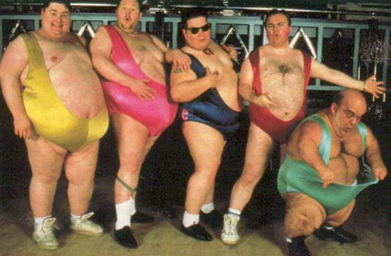
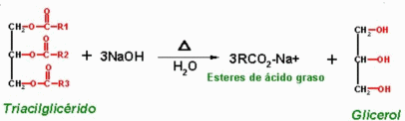
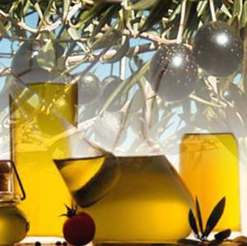
Lípidos simples
1. Grasas:
Grasas y aceites tienen la misma estructura general y las mismas propiedades químicas pero con diferentes características físicas.
En forma general “grasas”.

Slide 9
CH2-OH
CO-OH
CH2-OH
CH2OCOR
CHOCOR
CH2OCOR
+
3R-COOH
+ 3H2O
Glicerol
+ Ac. graso
Triacilglicerol (sencillo)
CH2-OH
CO-OH
CH2-OH
CH2OCOR1
CHOCOR2
CH2OCOR3
+
3R-COOH
+ 3H2O
Glicerol
+ Ac. graso
Triacilglicerol (mixto)

Slide 10
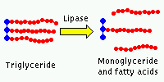
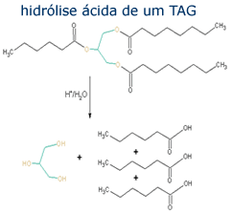
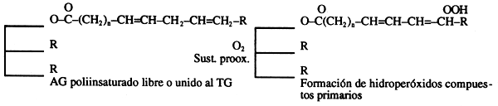
Propiedades de las grasas
Hidrólisis
b) Oxidación (enranciamiento oxidativo) peroxidación

Slide 11
c) Hidrogenación
CH2
(CH2)7
CH + O2 H
CH + H
(CH2)7
COOH
Ácido oleico
CH3
(CH2)16
COOH
Ácido esteárico
Conservación de la calidad (almacenamiento) pues las grasas sat. son más estables
Obtención de margarinas
Rumen

Slide 12
1. Ceras:
Sólidas a la temperatura ambiente
En vegetales y animales
Función protectora y carecen de valor nutricional
En vegetales reducen pérdidas por transpiración, en animales aportan cubierta cerea (lana, plumas)
No se hidrolizan fácilmente.

Slide 13
2. Esteroides
Esteroles: (fitosteroles, micosteroles y zoosteroles)
Colesterol:
  Componente membranas plasmáticas de los animales Precursor de Vitamina D
  Precursor de las hormonas sexuales: a partir del colesterol se sintetiza la progesterona, los estrógenos y la testosterona.
  Precursor de las hormonas corticoides: como, por ejemplo, el cortisol y la aldosterona.
  Precursor de las sales biliares
Hormonas esteroideas
Hormonas suprarrenales: cortisol, aldosterona y corticosterona
Hormonas sexuales: estrógenos, andrógenos, progesterona

Slide 14
Lípidos Compuestos
Glicolípidos
Galactolípidos: pasturas de gramíneas y leguminosas (60%)
Cerebrósidos: El glicerol de los glicolípidos vegetales se sustituye como unidad básica, en los animales por una base nitrogenada, la “esfingosina”
Fosfolípidos y fosfolipinas
Constituyentes de los complejos lipoproteicos de las membranas celulares.
Tejidos: corazón, riñón, cerebro, sist. nervioso, huesos
Alimentos: huevos, soya

Slide 15
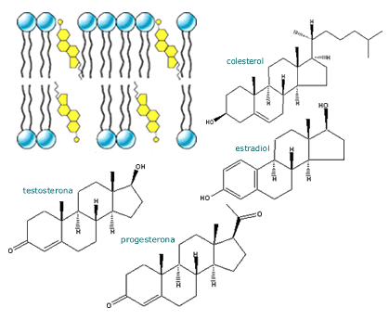

Slide 16
3. Terpenos
No son moléculas energéticas
Esencias vegetales como el mentol, el geraniol, limoneno, alcanfor, eucaliptol,vainillina.
Vitaminas, como la vit.A, vit. E, vit.K.
Pigmentos vegetales, como la carotina y la xantofila.

Slide 17
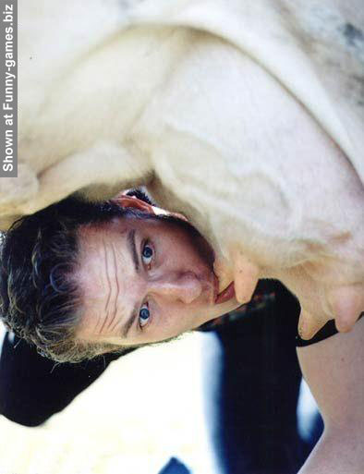
GRACIAS

